Slide 1
再帰CTE を使って遊ぼう
大阪#9 2012/04/14

Slide 2
自己紹介
織田 信亮(おだ しんすけ)
大阪で開発者しています
SQLWorld の代表です
http://d.hatena.ne.jp/odashinsuke/
Twitter:@shinsukeoda

Slide 3
再帰CTE って何？
共通テーブル式(Common Table Expression)を用いた再帰クエリの事
CTE は 共通テーブル式の略

Slide 4
じゃあ 共通テーブル式って何？
共通テーブル式の使用
http://msdn.microsoft.com/ja-jp/library/ms190766.aspx
一時的な結果セットに名前を付けたもの
一時的なので、クエリが実行している間しか保持しません。
派生テーブルに似ている。
派生テーブル：サブクエリ

Slide 5
CTE の構文と使用例
WITH を使って、クエリに名前を付けて使い回し出来る。
WITH expression_name [ ( column_name [,...n] ) ]
AS
( CTE_query_definition )
with [CTE] ([SDATE]) as (select GETDATE())
, [CTE2] ([SDATE2]) as (select GETDATE())
select * from [CTE], [CTE2]

Slide 6
サブクエリと何が違うの？
select * from
(select GETDATE() as [SDATE]) [CTE],
(select GETDATE() as [SDATE2]) [CTE2]
同じクエリ内で複数回参照出来る
with [CTE] ([SDATE]) as (select GETDATE())
select * from [CTE] , [CTE] as [CTE2]

Slide 7
注意点など (1)
CTE は複数作成可能 (“,” 区切り)
CTE の名前は重複ＮＧ
物理テーブル名と同じ名前はOK
クエリ内では、CTE が優先される
create table [テーブル] (
[Id] int not null primary key
)
GO
with [テーブル] ([今]) as (
select GETDATE()
)
select * from [テーブル] -- GETDATE の結果が取れる
GO
drop table [テーブル]
GO

Slide 8
注意点など (2)
クエリは、View の作成と同じ要件
例外として CTE の定義は出来ない
同一 WITH で先に定義した CTE は参照可能
with [テーブル] as (
select GETDATE() as [今]
), [テーブル2] as (
select [今], [今] - 1 as [ちょっと前] from [テーブル]
)
select * from [テーブル2], [テーブル]

Slide 9
注意点など (3)
列名は、重複NG
列名の数は、結果セットの列数と同じ
結果セット内の列名が全て異なる場合は、列名の省略可能
with [テーブル] ([今], [ちょっと前]) as (
select GETDATE() as [今], GETDATE() - 1 as [今]
)
select * from [テーブル]
GO
with [テーブル] as (
select GETDATE() as [今], GETDATE() - 1 as [ちょっと前]
)
select * from [テーブル]

Slide 10
注意点など (4)
CTE の直前にステートメントがある場合は、末尾に “;” が必要
CTE を参照出来るのは、直後のステートメントのみ
with [テーブル] as (
select GETDATE() as [今], GETDATE() - 1 as [ちょっと前]
)
select GETDATE()
select * from [テーブル] -- エラーになる

Slide 11
使いどころ
1クエリ内で、同じサブクエリを複数回使いたい
サブクエリが長すぎて見にくいから、分割したい

Slide 12
サブクエリと違うところがまだある！
自己参照が可能
UNION ALL 演算子を使うと自己参照出来る
with [CTE] ([LEVEL]) as (
select 1 as [LEVEL]
union all
select [CTE].[LEVEL] + 1 from [CTE]
)
select top(100) [LEVEL] from [CTE]

Slide 13
再帰CTE

Slide 14
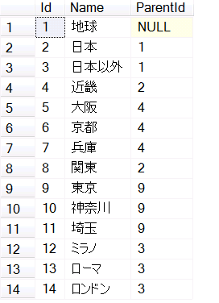
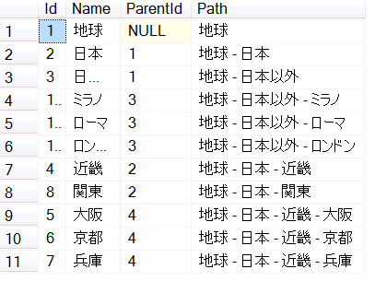
階層構造のデータを取得(親 – 子)

Slide 15
create table [dbo].[階層テーブル](
[Id] [int] identity(1,1) primary key,
[Name] [nvarchar](50) not null,
[ParentId] [int] null
)
insert into [階層テーブル] ([Name], [ParentId])
values
('地球', null), ('日本', 1),
('日本以外', 1), ('近畿', 2),
('大阪', 4), ('京都', 4),
('兵庫', 4), ('関東', 2),
('東京', 9), ('神奈川', 9),
('埼玉', 9), ('ミラノ', 3),
('ローマ', 3), ('ロンドン', 3)

Slide 16
with [CTE] ([Id], [Name], [ParentId], [Path]) as (
select [Id], [Name], null,
cast([Name] as nvarchar(4000)) as [Path]
from [dbo].[階層テーブル]
where [ParentId] is null
union all
select
[階層テーブル].[Id],
[階層テーブル].[Name],
[階層テーブル].[ParentId],
[CTE].[Path] + N' - ' + [階層テーブル].[Name]
from
[dbo].[階層テーブル] inner join [CTE] on
[dbo].[階層テーブル].[ParentId] = [CTE].[Id]
)
select * from [CTE]

Slide 17
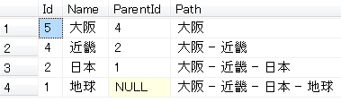
階層構造のデータを取得(子 – 親)

Slide 18
with [CTE] ([Id], [Name], [ParentId], [Path]) as (
select
[Id], [Name], [ParentId],
cast([Name] as nvarchar(4000)) as [Path]
from [dbo].[階層テーブル]
where [Id] = 5
union all
select
[階層テーブル].[Id],
[階層テーブル].[Name],
[階層テーブル].[ParentId],
[CTE].[Path] + N' - ' + [階層テーブル].[Name]
from
[dbo].[階層テーブル] inner join [CTE] on
[dbo].[階層テーブル].[Id] = [CTE].[ParentId]
)
select * from [CTE]

Slide 19
連番表の作成
これをうまく使うと…
with [CTE] ([LEVEL]) as (
select 1 as [LEVEL]
union all
select [CTE].[LEVEL] + 1 from [CTE]
)
select top(100) [LEVEL] from [CTE]

Slide 20
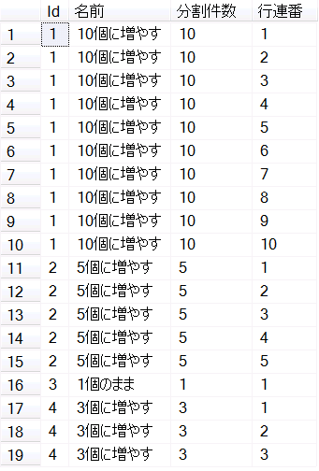
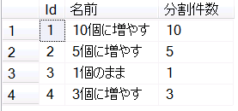
再帰クエリでデータ作成

Slide 21
create table [テスト] (
[Id] int identity(1, 1) primary key,
[名前] nvarchar(30),
[分割件数] int not null
)
insert into [テスト] ( [名前], [分割件数] ) values
('10個に増やす', 10),
('5個に増やす', 5),
('1個のまま', 1),
('3個に増やす', 3)

Slide 22
with [CTE](行連番) as (
select 1
union all
select [行連番] + 1 from [CTE]
)
select
[テスト].[Id]
, [テスト].[名前]
, [テスト].[分割件数]
, [DUMMY].[行連番]
from
[テスト] inner join (
select top ((select max([テスト].[分割件数]) from [テスト]))
[行連番]
from [CTE]
) [DUMMY] on
[DUMMY].[行連番] <= [テスト].[分割件数]
)
order by
[テスト].[Id]
, [DUMMY].[行連番]
option (MAXRECURSION 0)

Slide 23
連番以外でも…
カレンダーテーブルや、毎週/月/年、隔週/月/年 のデータもすぐ作成可能
with [CTE] ([日付]) as (
select GETDATE() as [日付]
union all
select DATEADD(day, 1, [日付]) from [CTE]
)
select top (10) [日付] from [CTE]

Slide 24
注意点
再帰出来る上限回数が決まっています
上限を超えると、それまでの結果とエラーが返る
既定値 は 100回
上限回数を明示的に指定するには、クエリヒントの MAXRECURSION を指定する
OPTION MAXRECURSION(<number>)
0 を指定すると、無制限

